Slide 1

Programación · 1.º DAM
Instalación Eclipse
Presentación editable · Curso 2026–2027
Notes:
Presenta el tema como un recorrido práctico. Pregunta al grupo qué aplicaciones utilizan a diario y qué información creen que guardan.

Slide 2
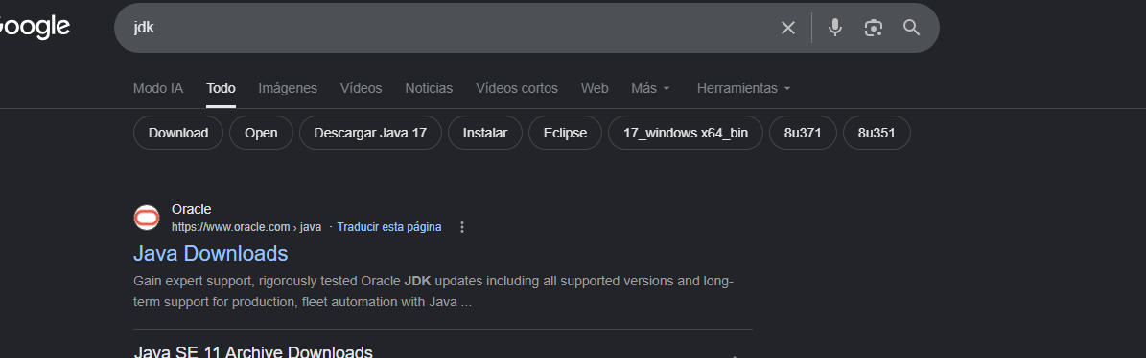
Programación · 1.º DAM
Paso 1- Escribimos jdk en el buscador
Escribimos JDK y eligiremos la opción de oracle Java-Downloads
Instalación eclipse
02
Notes:
Actividad inicial: deja que el alumnado proponga datos durante dos minutos. Escribe sus ideas en la pizarra sin corregir todavía.

Slide 3
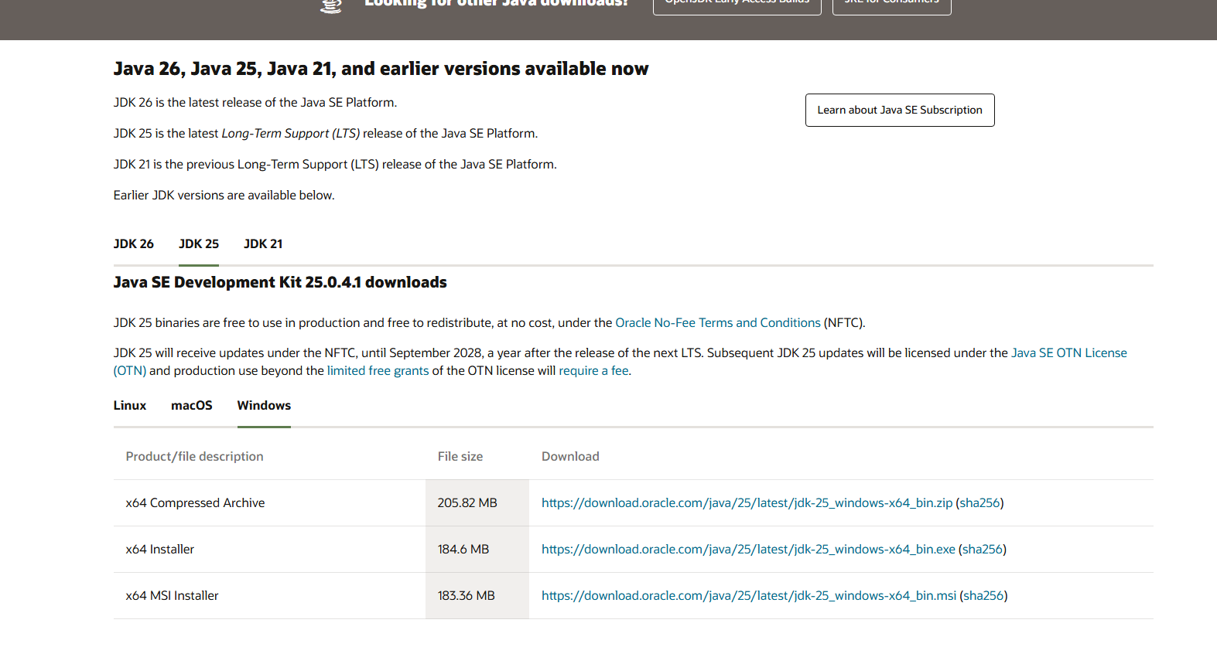
Programación · 1.º DAM
Paso 2- Seleccionamos la version LTS de 2025
Para windows- X64 installer
Instalación eclipse
02
Notes:
Actividad inicial: deja que el alumnado proponga datos durante dos minutos. Escribe sus ideas en la pizarra sin corregir todavía.

Slide 4
Programación · 1.º DAM
Paso 3- Instalamos y ya tendríamos nuestro java
Para windows- X64 installer
Instalación eclipse
02
Notes:
Actividad inicial: deja que el alumnado proponga datos durante dos minutos. Escribe sus ideas en la pizarra sin corregir todavía.

Slide 5
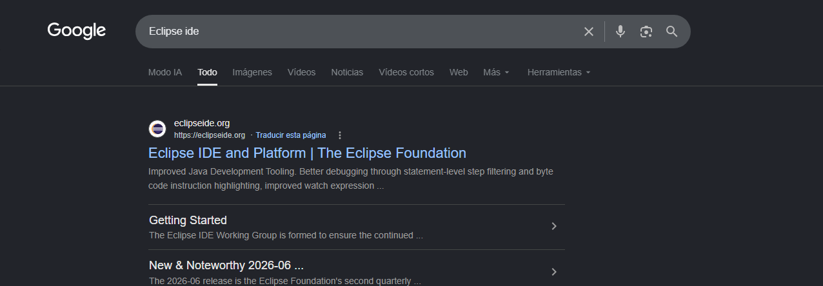
Programación · 1.º DAM
Paso 4 - Buscamos Eclipse IDE en el buscador
Instalación eclipse
02
Notes:
Actividad inicial: deja que el alumnado proponga datos durante dos minutos. Escribe sus ideas en la pizarra sin corregir todavía.

Slide 6
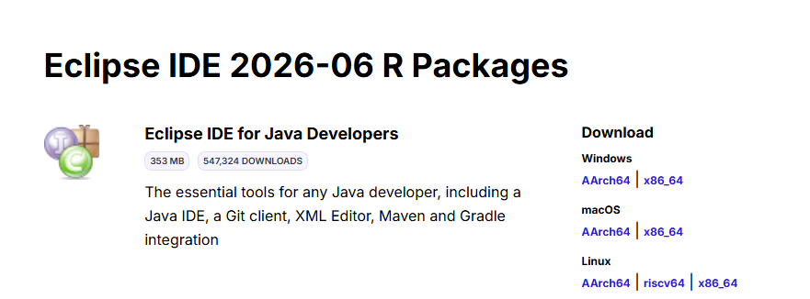
Programación · 1.º DAM
Paso 5 - Escogemos por ahora Eclipse IDE for java Developers
Instalación eclipse
02
Notes:
Actividad inicial: deja que el alumnado proponga datos durante dos minutos. Escribe sus ideas en la pizarra sin corregir todavía.

Slide 7
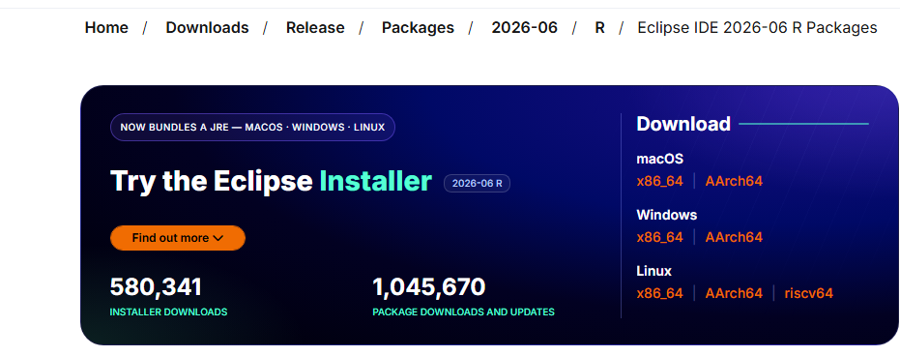
Programación · 1.º DAM
Paso 6- Descargamos windows x86_64
Instalación eclipse
02
Notes:
Actividad inicial: deja que el alumnado proponga datos durante dos minutos. Escribe sus ideas en la pizarra sin corregir todavía.

Slide 8
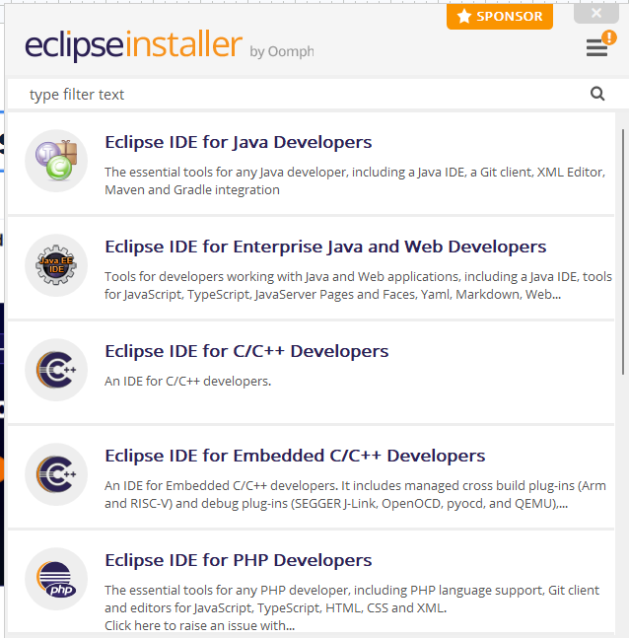
Programación · 1.º DAM
Paso 6- Abrimos el instalador
Descargamos Java developers
Instalación eclipse
02
Notes:
Actividad inicial: deja que el alumnado proponga datos durante dos minutos. Escribe sus ideas en la pizarra sin corregir todavía.

Slide 9
Programación · 1.º DAM
Paso 6- Aceptamos paso a paso sin tocar nada
Instalación eclipse
02
Notes:
Actividad inicial: deja que el alumnado proponga datos durante dos minutos. Escribe sus ideas en la pizarra sin corregir todavía.

Slide 10
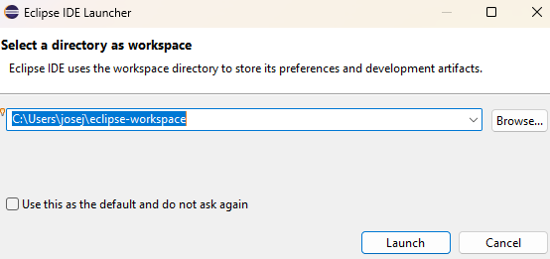
Programación · 1.º DAM
Paso 7- Escogemos nuestra ruta de instalación del workspace
Instalación eclipse
02
Notes:
Actividad inicial: deja que el alumnado proponga datos durante dos minutos. Escribe sus ideas en la pizarra sin corregir todavía.

Slide 11
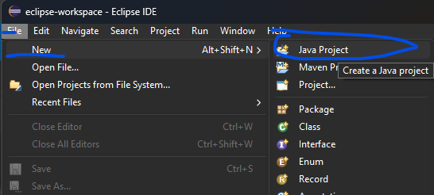
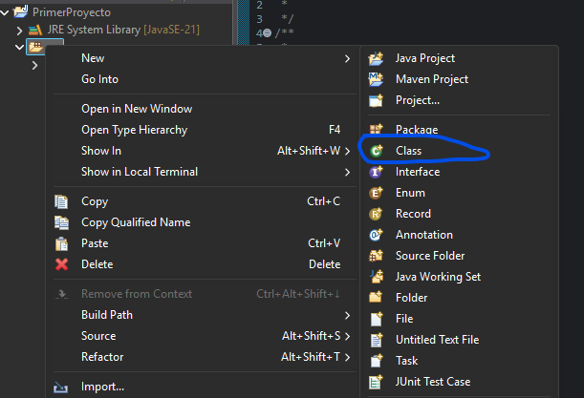
Programación · 1.º DAM
Paso 8- Crear nuestro primer proyecto
Instalación eclipse
02
Notes:
Actividad inicial: deja que el alumnado proponga datos durante dos minutos. Escribe sus ideas en la pizarra sin corregir todavía.

Slide 12
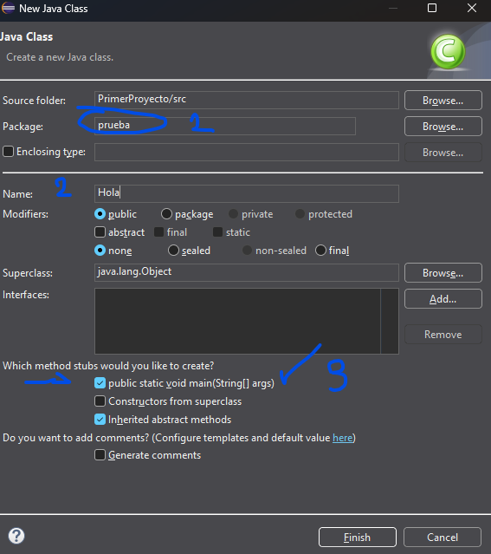
Programación · 1.º DAM
Paso 8- Crear nuestro primer proyecto
Importante marcar public static void main
Instalación eclipse
02
Notes:
Actividad inicial: deja que el alumnado proponga datos durante dos minutos. Escribe sus ideas en la pizarra sin corregir todavía.

Slide 13
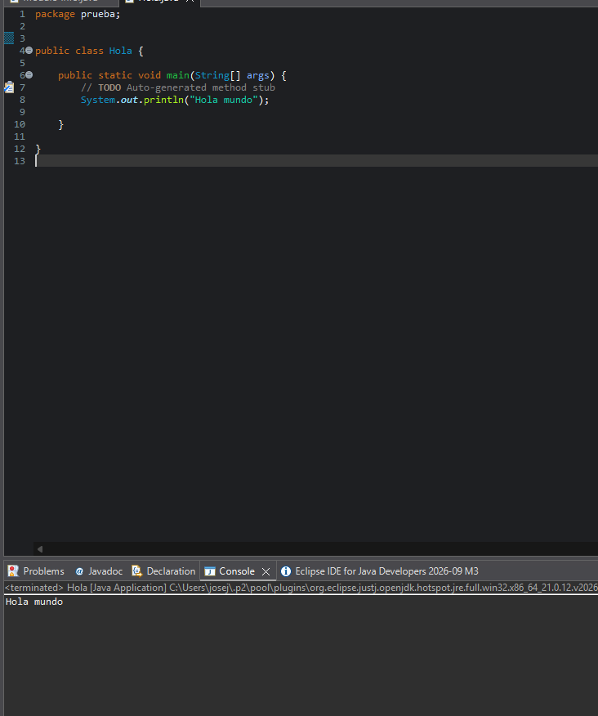
Programación · 1.º DAM
Paso 8- Crear nuestro primer proyecto
Instalación eclipse
02
Notes:
Actividad inicial: deja que el alumnado proponga datos durante dos minutos. Escribe sus ideas en la pizarra sin corregir todavía.

